Slide 1
СаниDay-2014/15 (Турнир по спуску с горы на самодельных санях, с приводнением)

Slide 2
25 команд из 11 городов УрФО
География участников:
от Ханты-Мансийска
до Челябинска
Возраст участников:
от 3 до 60 лет

Slide 3
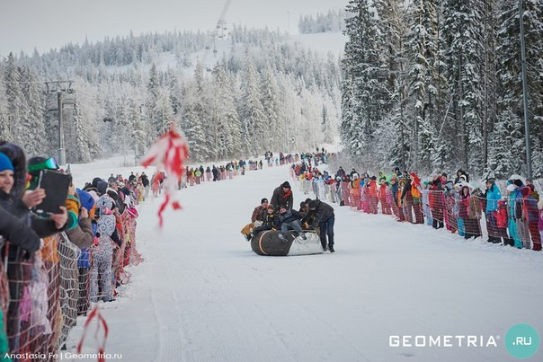
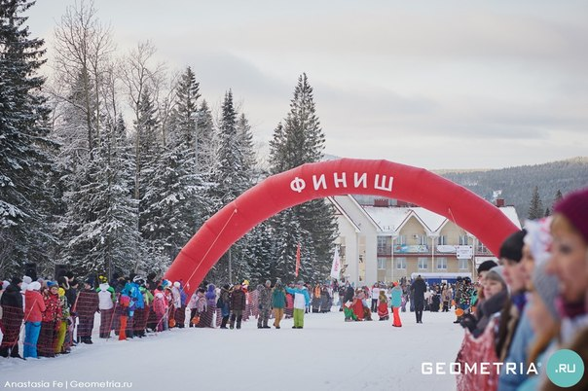
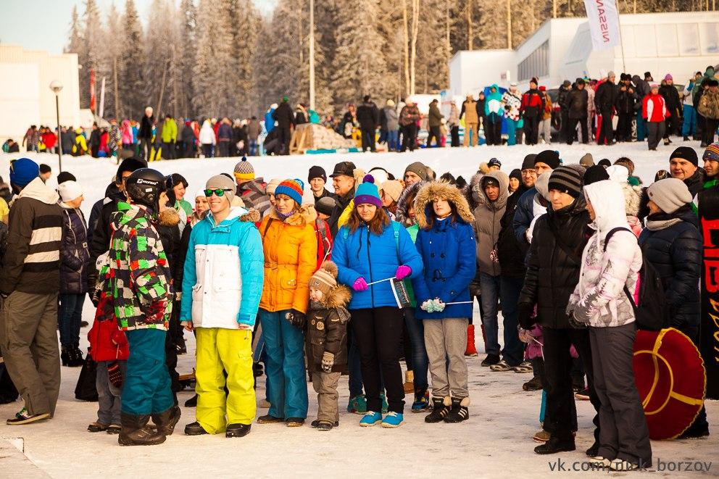
Более 8000
зрителей
из разных
городов
Урала

Slide 4
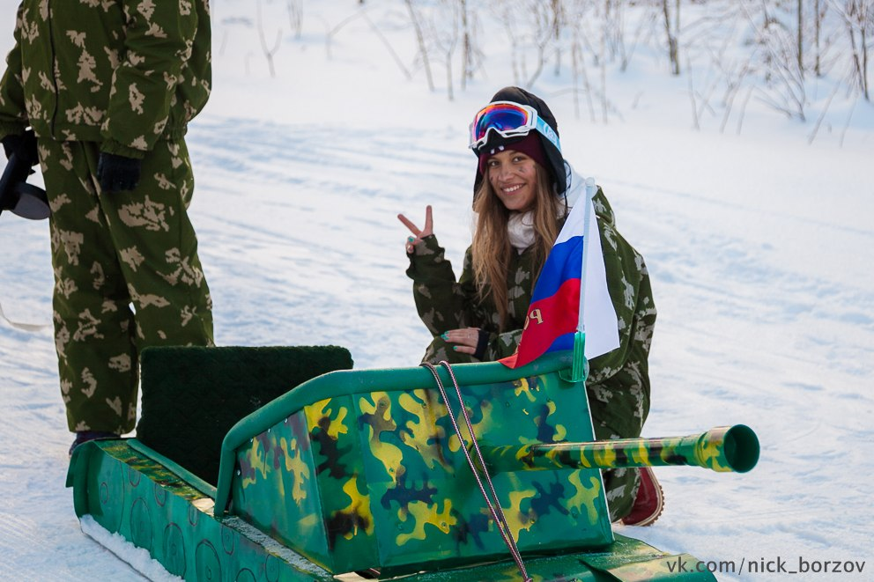
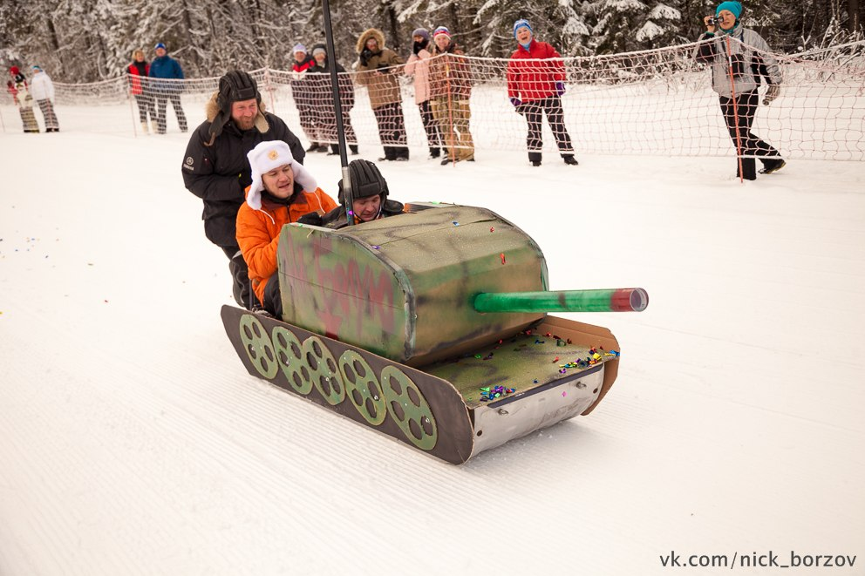
Уральский колорит
– Т-34, медведь с балалайкой, паровоз Черепановых

Slide 5
Конструкции саней ограничивались
только фантазией участников

Slide 6
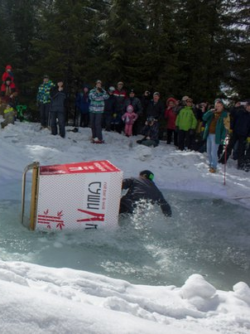
Некоторые участники рискнули на радость
зрителям приводниться после
затяжного спуска ( 300 метров)

Slide 7
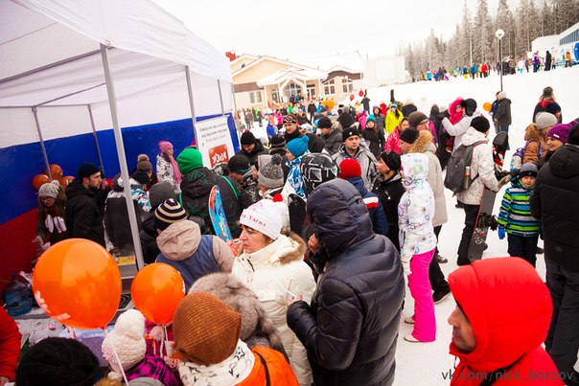
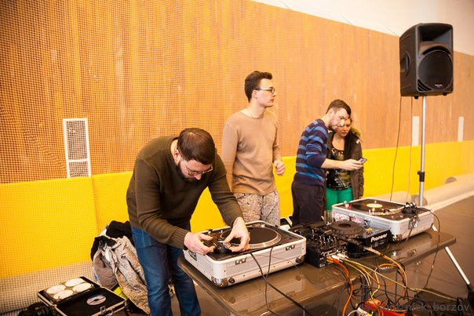
Пока одни тестировали склоны горы Белой на прочность, другие:
1- Участвовали в
гастрономическом
фестивале
«Пельмень PARTY»
Было съедено более
3000 тысяч пельменей
2 – Послушали новинки
современных DJ,
которые приехали на Белую
со всего Урала –
7 городов УрФО

Slide 8
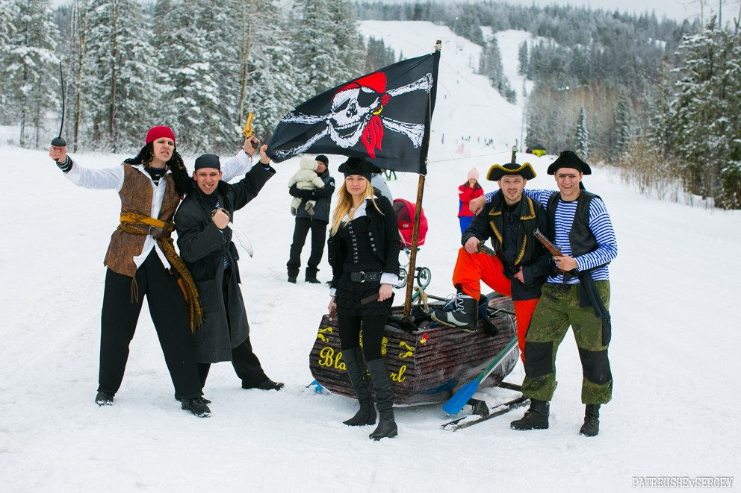
В этом году фестиваль «СаниDay» будет более масштабным.
Участникам турнира придется мастерить летательные аппараты!!!
Но это уже совсем другая история…

